Slide 1

114學年德光中學
新生親職座談會
歡迎您的蒞臨

Slide 2
高一生涯規劃科老師
輔導處輔導組
王志豪組長
高一新生
親職座談會

Slide 3
講綱
生涯決定金三角
高中生涯進路網
考試情報站
選才方式
五.學習歷程簡介

Slide 4
生涯決定
金三角：
自己
自我認識
興趣量表
學系探索
性向測驗
做決定
做決定
老師家長的影響
選校
選系
大學學群校系與職業工作分析資料
大學多元入學方案的了解
社會發展的趨勢
環境
社會與環境因素
目標
升學制度
做決定
限制或助長因素
各校系的深入認識

Slide 5

高中時期的生涯任務

Slide 6

高一時期：停看聽~穩扎穩打階段
加強學科能力(各科學習方法、學科能力的培養與增進)
積極自我探索(了解自己的興趣、能力、性格)
提升能力證明(英檢、電腦、美術相關比賽、證照)
培養良好的生活習慣。
(睡覺的時間、手機的使用、人際關係的界線)
了解多元入學管道。
善用生涯資訊。
建立個人學習歷程檔案。

Slide 7

高二時期：分組多元化~嘗試選擇階段
了解多元入學管道
以便適當選擇類組
個人實力的培養
備審資料的準備
(累積課程成果、得獎紀錄、專題撰寫…)
找尋自己有興趣的大學科系

Slide 8

高三時期：衝刺~逐夢階段
升高三暑假
1.完成高一、二學科複習進度
2.整理高一、二備審資料
高三上學期
1.確認大學欲就讀科系
2.準備學科能力測驗，
兼顧高三學業
3.參加學科能力測驗
高三下學期
1.依學測成績參加繁星計畫、
個人申請
2.製作備審資料，參與第二階
段考試(面試)
3.檢視個人學分數是否修滿畢
業學分
4.參加指定科考試(7/1-7/3)
5.選填志願 ，參加登記分發

Slide 9
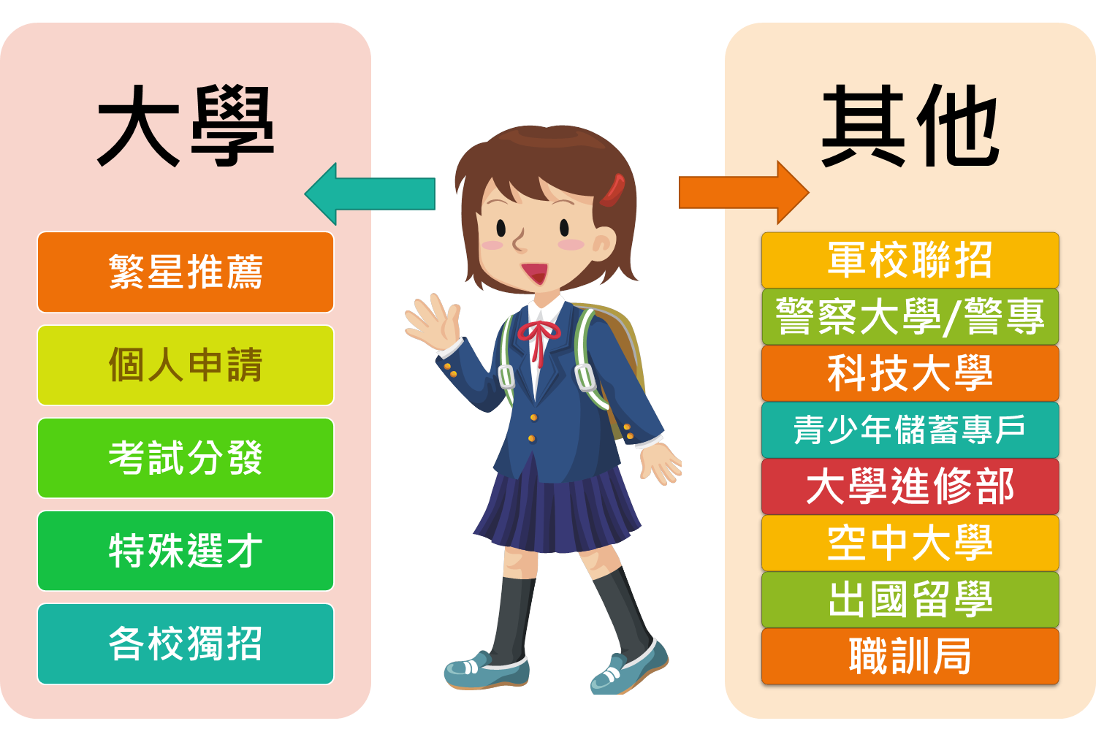
二、生涯進路網
065

Slide 10

二、生涯進路網
入學管道簡介
管 道 | 時 間 | 名 額
特殊選才 (不採學測) | 高三12月 | 大約1.5%
繁星推薦 | 高三4月 | 大約15%
申請入學 | 高三5-6月 | 大約45%
分科入學 | 高三7-8月 | 大約35%

Slide 11
072
三、考試情報站
大學入門票：考試篇
學科能力測驗
負責考試單位：大學入學考試中心
http://www.ceec.edu.tw
考試時間：1月底（3天）

Slide 12
二、考試情報站
大學學科能力測驗
考試日期 | 高三寒假（考3天）
考試科目 | 國文（含國文寫作）、英文、數學 A、數學B、社會、自然，共 6 科。 自由選考，大學參採至多 4 科
考試範圍 | 國、英：第 1 學期至第 5 學期部定必修課程 數、社、自：第 1 學期至第 4 學期部定必修課程

Slide 13
三、考試情報站
大學入門票：考試篇
術科考試+
特別科系需要的考試
負責考試單位：
大學術科考試委員會聯合會 http://www.cape.edu.tw/
考試時間：寒假期間

Slide 14
二、考試情報站
術科考試
考試 科目 | 考試項目
美術 | 素描、彩繪技法、創意表現、 水墨書畫、美術鑑賞
音樂 | 主修、副修、樂理、聽寫、視唱
體育 | 60公尺立姿快跑、20秒反覆側步、一分鐘屈膝仰臥起坐、立定連續三次跳、1600公尺跑走

Slide 15
英語聽力測驗
考試時間：高三上 10 月與 12 月
測驗 範圍 | 涵蓋普通高級中學必修科目「英文」課程綱要所訂之第一至第四學期必修課程。
測驗 內容 | 生活化、實用性之主題，情境包括家庭、校園、公共場所、社交場合等。詞彙範圍以高中英文常用4,500字詞為主。
考試 時間 | 一年兩試，考生可擇優使用。 每次測驗共60分鐘（含說明時間）。
考試 題型 | 內容：看圖辨義、對答、簡短對話、短文聽解。 題型：皆為選擇題--單題、題組、四選一選擇題，共40題。
成績 計算 | 採等級制，共分四等級：依序為A、B、C、F

Slide 16

資訊能力檢定APCS(自行報名)
APCS（Advanced Placement Computer Science）主要在檢測學生的程式設計能力。
測驗類型：
  觀念題
  實作題
高中學生皆可免費參加，但需要個人自行報名

Slide 17
072
三、考試情報站
大學入門票：考試篇
分科測驗
負責考試單位：
大學考試分發委員會 http://www.cape.edu.tw/
考試時間：7月初（2天）

Slide 18
分科測驗（Y）
【1. 考試時間】
考試日期 | 7月初（3天）
考試科目 | 數甲、數乙、物理、化學、生物、歷史、地理、公民與社會 七科，自行選考 國文、英文採計學測的成績，不考
考試範圍 | 高中三學年 部定必修+加深加廣選修課程

Slide 19
四、選才方式
大學入門票：管道篇
特殊選才(1.5%)
負責考試單位：各校自行辦理

Slide 20

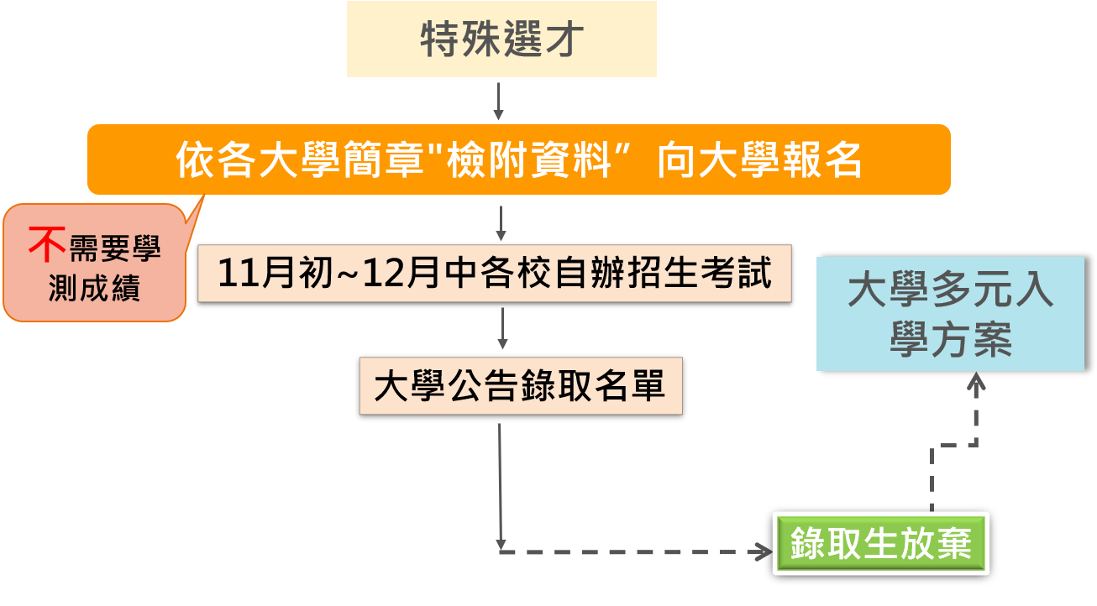
特殊選才：
不需要
學測
成績
Notes:
擁有特殊專才，不需採計學測，三上就能上大學
107學年度共有34校、254學校，555個招生名額

Slide 21
特殊選才：入學管道
招生對象
具特殊才能（單科校排優、全國或國際科展競賽、證照）
不同教育資歷（ex：境外學生、新住民）
招生方式
大學：各校獨招，自訂招生條件
高中：學校推薦、審查、面試等進行彈性選才
Notes:
擁有特殊經歷-社會公益楷模
逆境向上且具強烈學習熱忱

Slide 22


資訊能力檢定APCS
APCS（Advanced Placement Computer Science）主要在檢測學生的程式設計能力。
測驗類型：
  程式識讀
  程式實作
  高中學生皆可免費參加，但需要個人自行報名

Slide 23
四、選才方式
大學入門票：管道篇
繁星推薦(15%)
負責考試單位：甄選入學委員會
考試時間：3月底~4月初
Fun心探索趣 P.9

Slide 24
繁星推薦：學生報名
德光的校內規定：
三年內被“記大過以上”
的紀錄
不予推薦
(銷過也不行)
報名資格
全程就讀同一所高中應屆畢業生。
具原住民身份之學生，得以一般生或原住民生身分擇一參加本招生。
高中學業成績限制
前五學期學業總平均(重修及補考前)依校排名百分比符合大學之規定 (前20%-50%)。
志願選填規定
選填限1校1學群，選填志願數依大學之規定。
選填之校系須通過該校系檢定標準。
學業總平均：每學期有學分的科目成績都統計在內。

Slide 25

繁星推薦：大學兩輪分發規則（第８學群）
最重要的事：
1.前5學期的成績
(前50%才有資格)
2.學測成績

Slide 26
四、選才方式
大學入門票：管道篇
個人申請
(45%)
負責考試單位：甄選入學委員會
考試時間：4~5月
Fun心探索趣 P.10

Slide 27
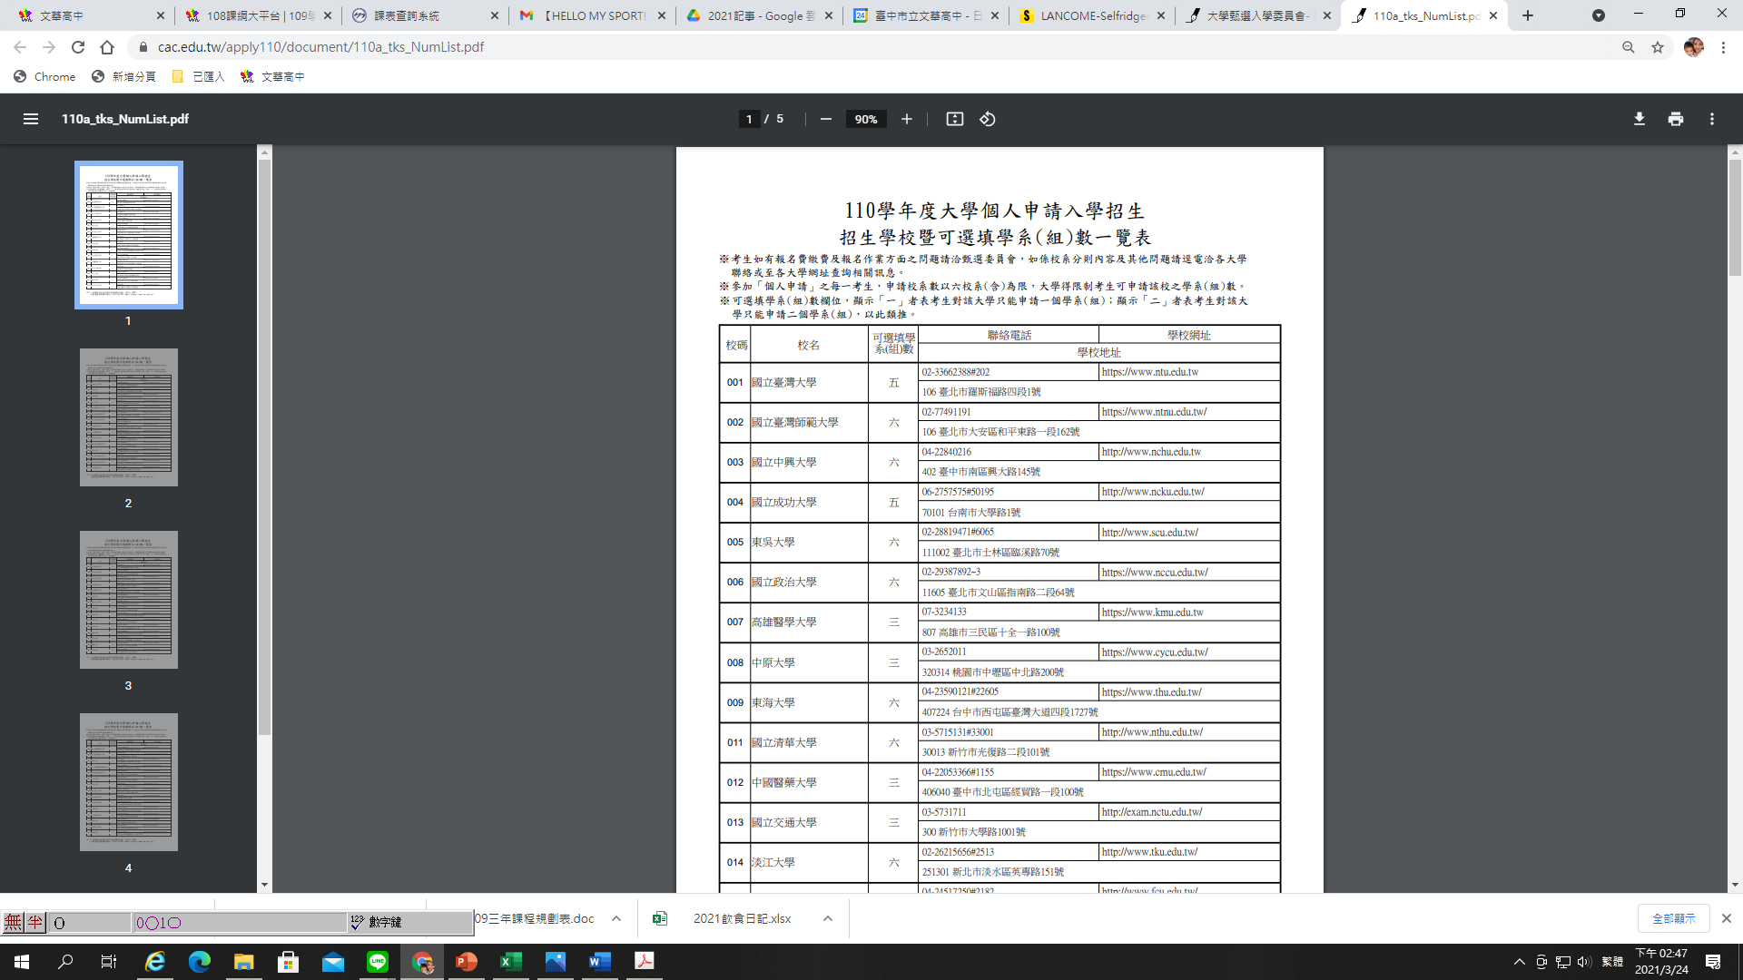
申請大學入學管道
每人申請最多六個校系
大學得限制考生僅能申請該校一學系（組），違者取消考生報名該大學所有校系（組）之申請，請參閱個人申請招生簡章首頁「招生學校暨個人申請選填學系（組）限制一覽表」。
例如：臺北藝術大學限填該校1系，
臺北教育、嘉義大學填該校2系。
中國醫、交大、中央、彰師等限填該校3系。

Slide 28
申請科技校院入學管道
每人最多可申請六個校系。（部分學校會限制只能填一系，例如：臺科大、北科大）
招生網頁： https://caac.jctv.ntut.edu.tw
高中生申請入學，採計學測成績，不需要加考專業科目及統一入學考試。
Fun心探索趣 P.11

Slide 29
四、選才方式
大學入門票：管道篇
分科考試分發
負責考試單位：大學考試分發委員會
http://www.uac.edu.tw
考試時間：7月上旬
放榜時間：8月上旬
Fun心探索趣 P.10

Slide 30
分科測驗（Y）
【1. 考試時間】
考試日期 | 7月初（3天）
考試科目 | 數甲、數乙、物理、化學、生物、歷史、地理、公民與社會 七科，自行選考
考試範圍 | 高中三學年部定必修+加深加廣選修課程
考試時間 | 各科皆為80分鐘
成績計算 | 採級分制，各科成績以 (60級分)計算

Slide 31
四、選才方式
大學入門票：管道篇
其他入學管道

Slide 32
其他入學管道：台北藝術大學
網址：https://w3.tnua.edu.tw/
科系包括：音樂、傳統音樂、美術、戲劇、劇場設計、舞蹈、電影創作、新媒體藝術等，採計學測、術科及專業科目成績。
國立臺北藝術大學→招生資訊→簡章下載(11月初)
僅「新媒體藝術學系」、「劇場設計學系」有少數申請名額，該校其他學系多半以單獨招生為主。

Slide 33
其他入學管道：中央警察大學
分自然組(甲組)和社會組(乙組)招生
組別 | 學測 | 學系
自然組 (甲組) | 國英數A自 | 刑事警察、消防(災害防救組、消防組)、交通、資訊管理、鑑識科學、水上警察
社會組 (乙組) | 國英數B社 | 行政警察、公共安全(社會安全組、情報事務組)、外事警察、犯罪防治(預防組、矯治組)、國境警察(國境管理、移民事務)、行政管理、法律
Fun心探索趣 P.12

Slide 34
其他入學管道：軍校聯招
軍校聯招：陸海空軍官校、國防醫學院、國防大學（管理學院、理工學院、政治作戰學院）
入學管道 | 第一階段 | 第二階段
學校推薦 （限填1志願） | 1.體檢合格 2.學測成績篩選 3.智力測驗（須達100分以上） | 1.面試 2.專長測驗 3.生活及情緒適應問卷
個人申請 （可填5志願）
備註 | 1.畢業後需依規定完成服役年限 2.可至「教官室」或「國防部國軍人才招募中心網站」查詢相關資料
學校師長推薦
&資格審查
Fun心探索趣 P.13

Slide 35
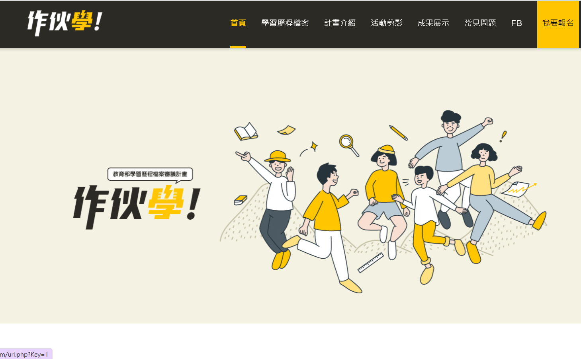
學習歷程檔案簡介

Slide 36
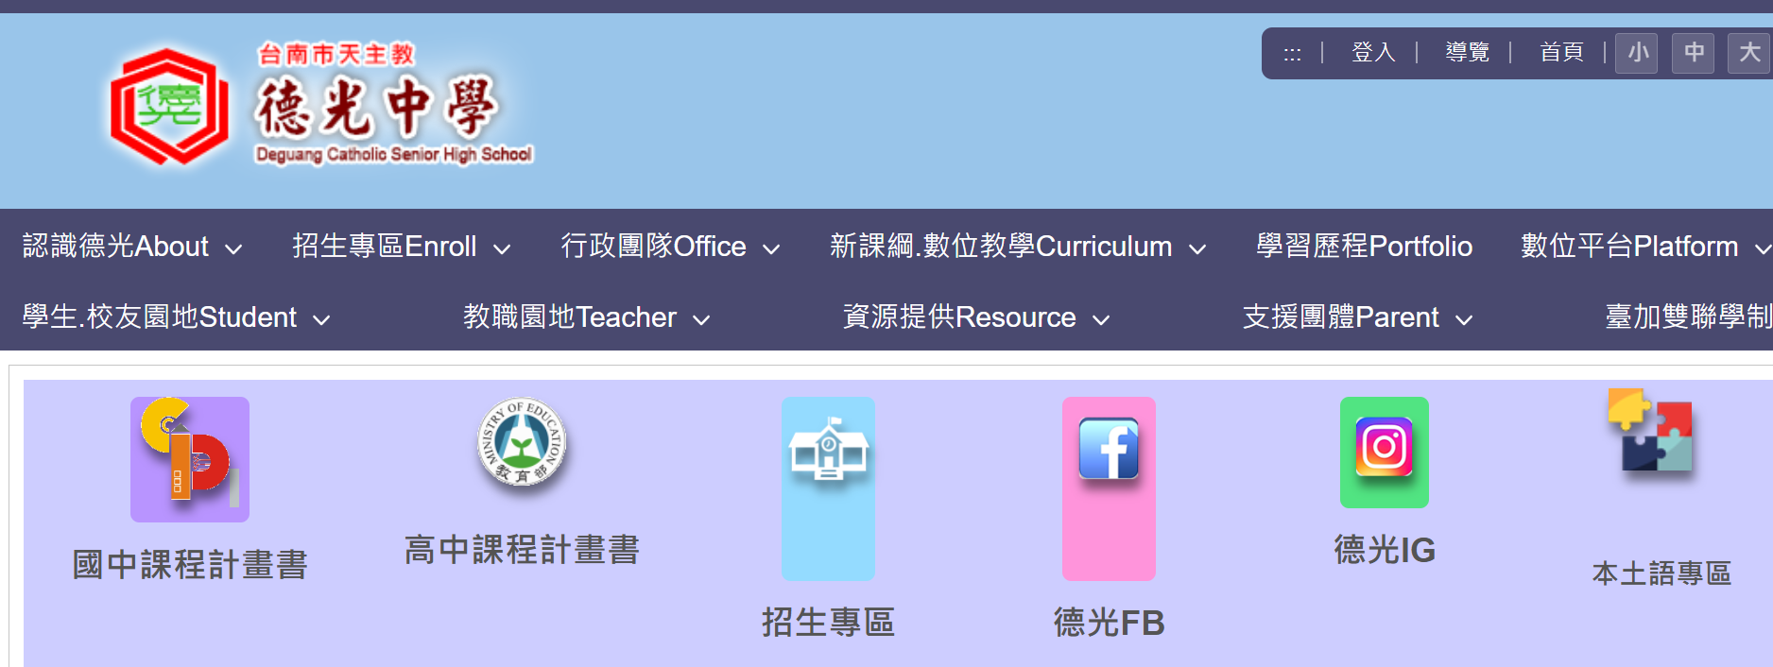
德光專區
學習歷程Portfolio

Slide 37
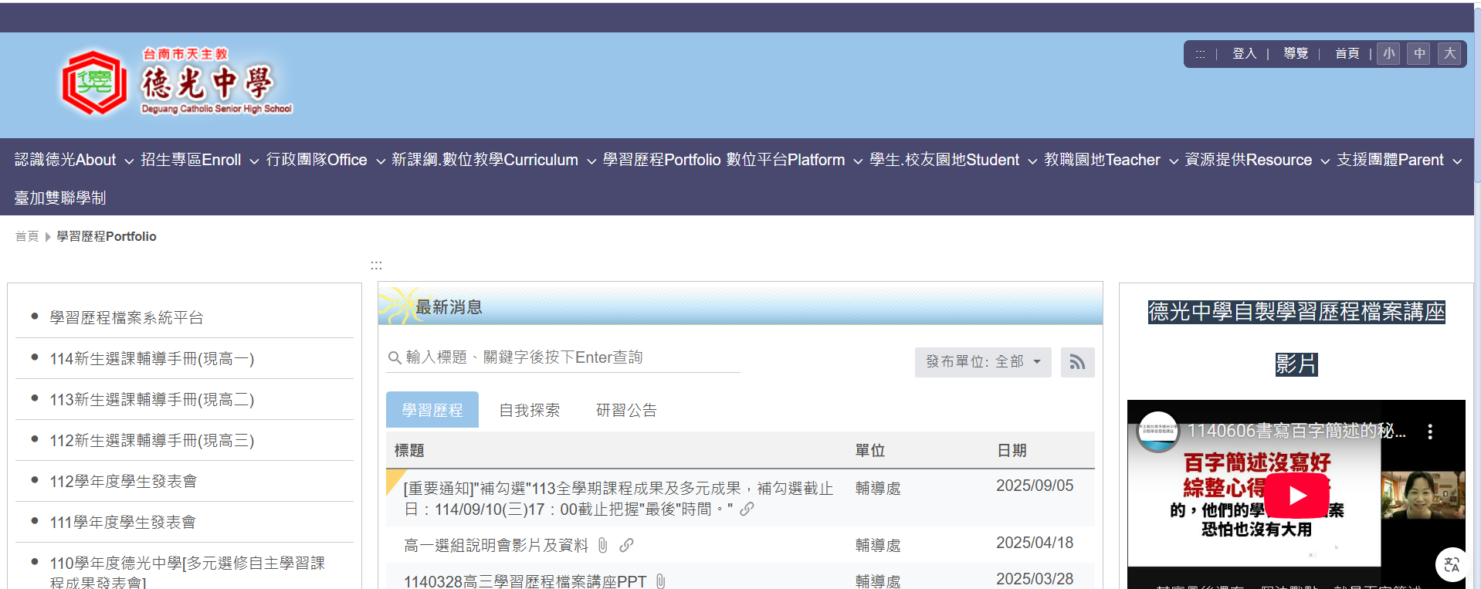
首頁-學習歷程-
學習歷程檔案系統平台

Slide 38
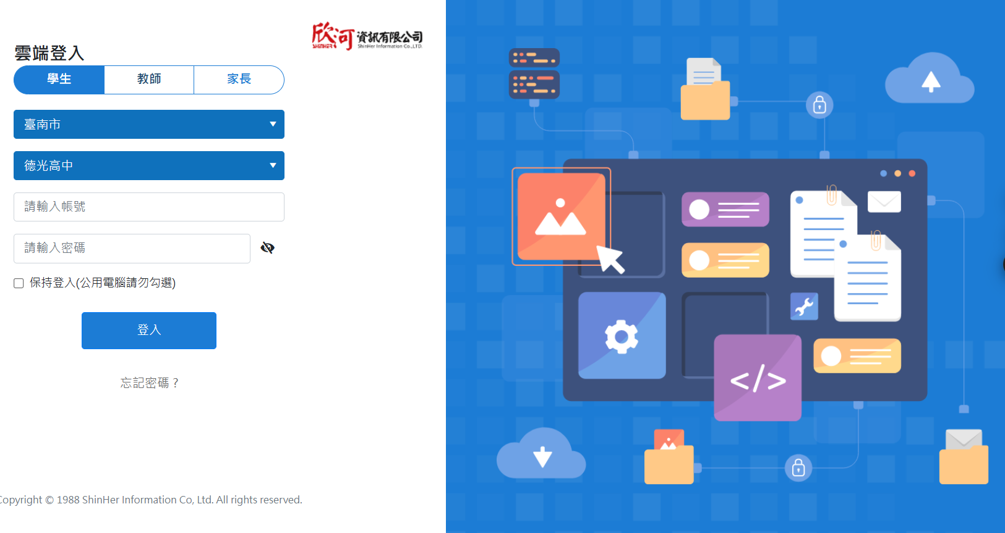
學生登入-進入欣河系統
學生登入
帳號：學號
密碼：身分證字號
可以改密碼

Slide 39
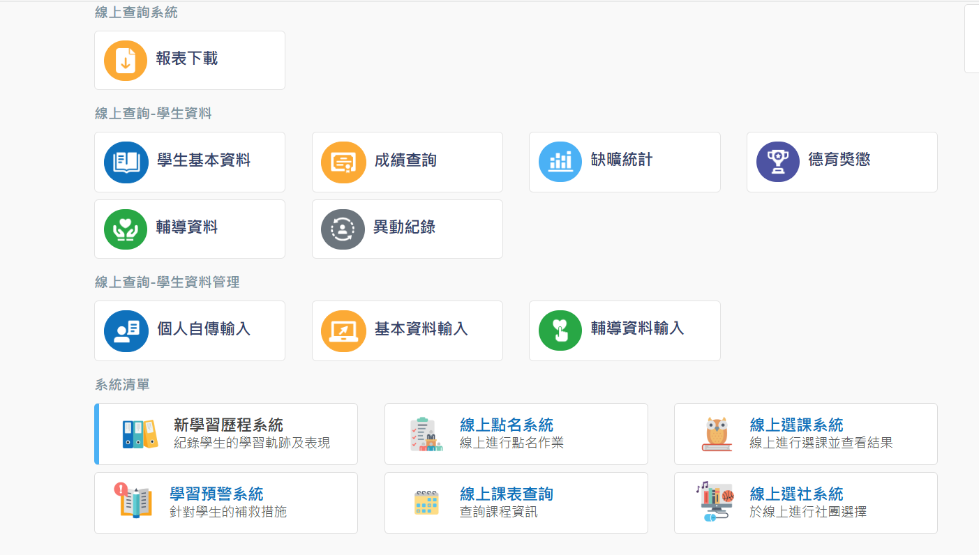
欣河系統整合平台-
新學習歷程系統

Slide 40
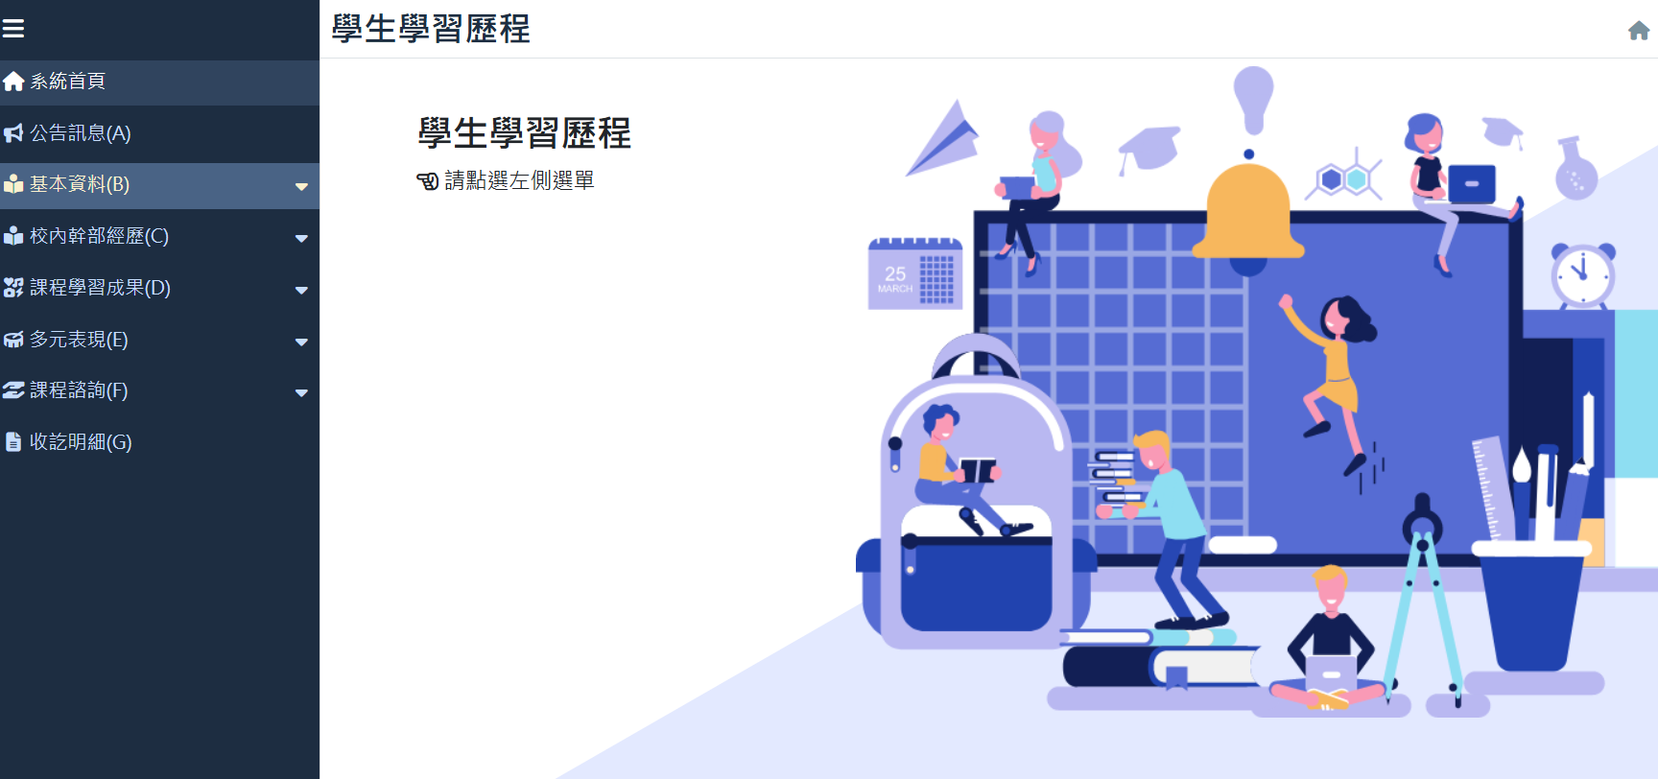
新的學習歷程系統
畫面長這個樣子

Slide 41
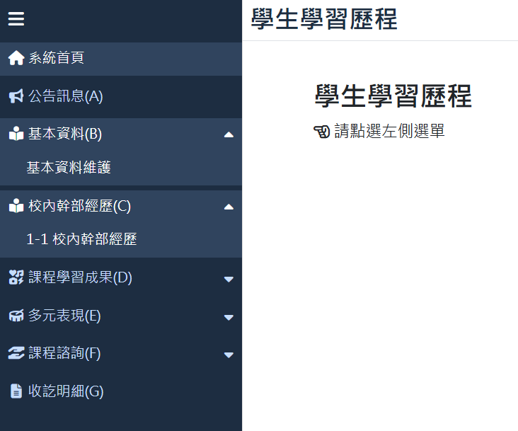
基本資料(B)
及
校內幹部經歷(C)
學校輸入的
有關”報名個人資料”
請務必自行確認
有錯誤請務必提出

Slide 42

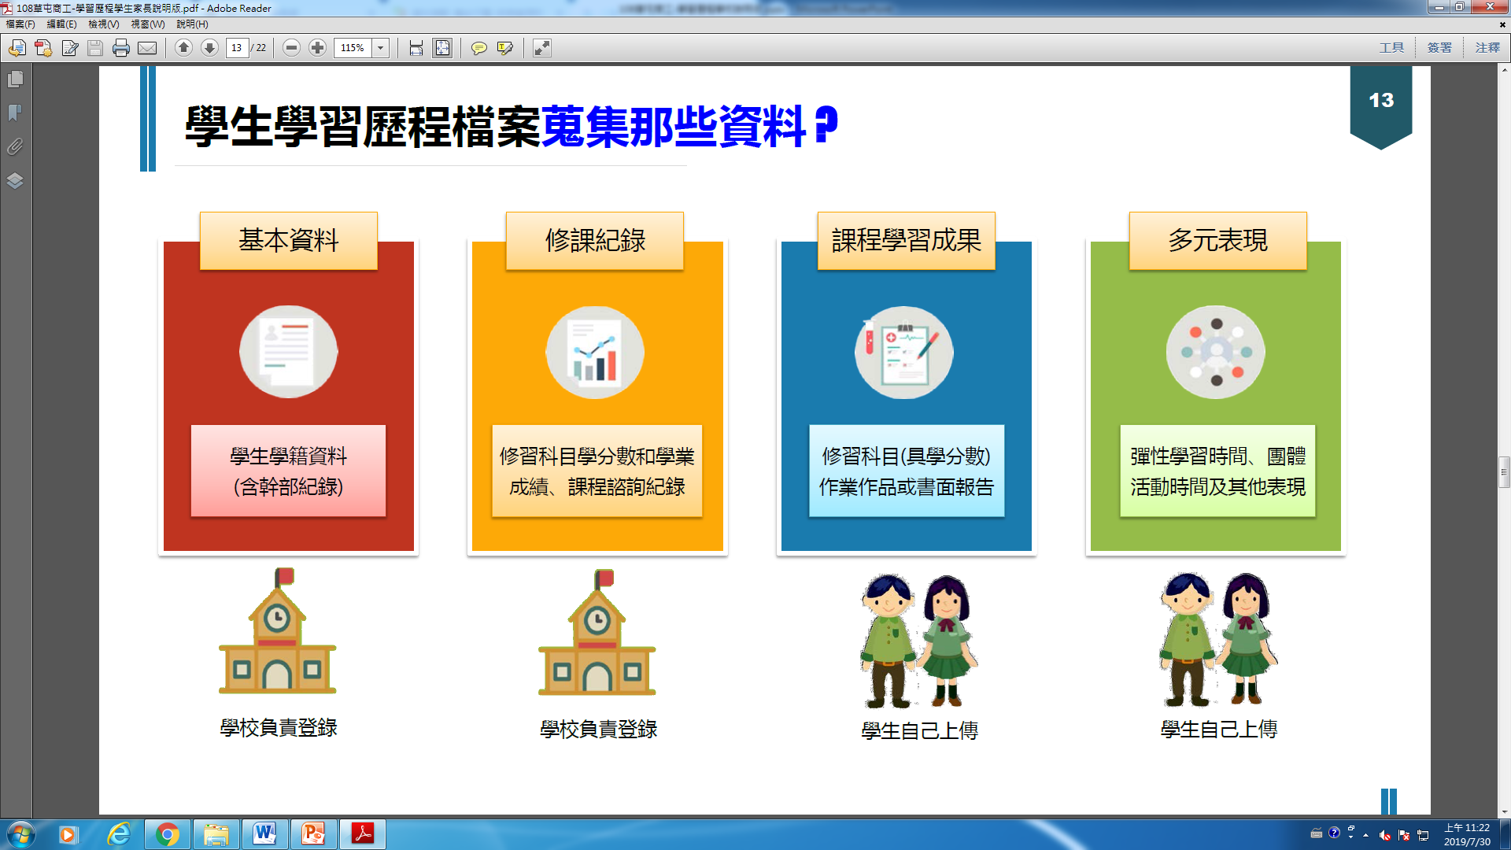
課程成果
多元成果
每學年
最多6件
提交給教育部
每學年
最多10件
提交給
教育部

Slide 43
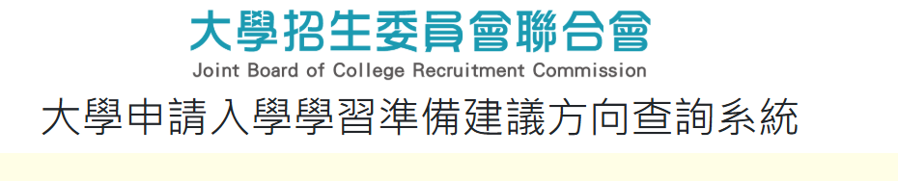
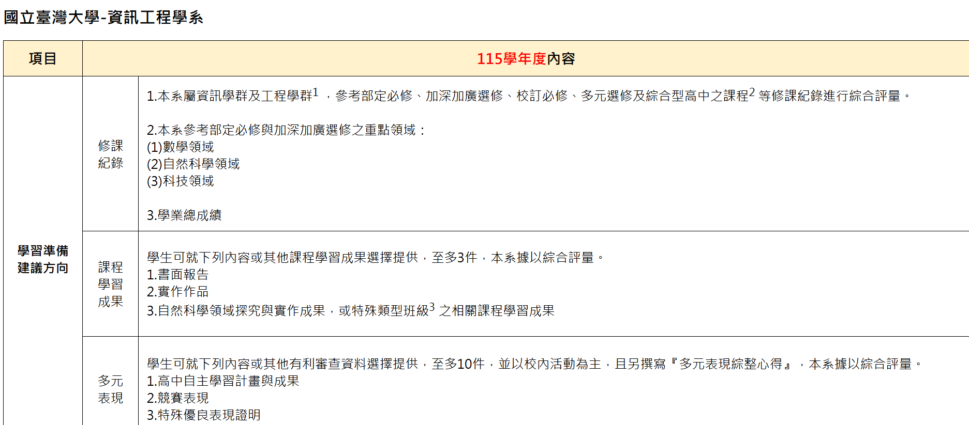
課程成果：至多3件
多元表現：至多10件

Slide 44
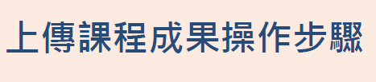
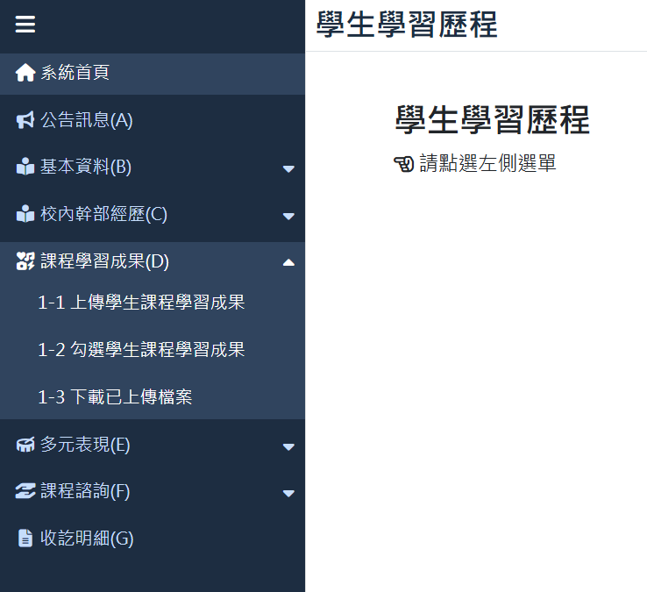

Slide 45
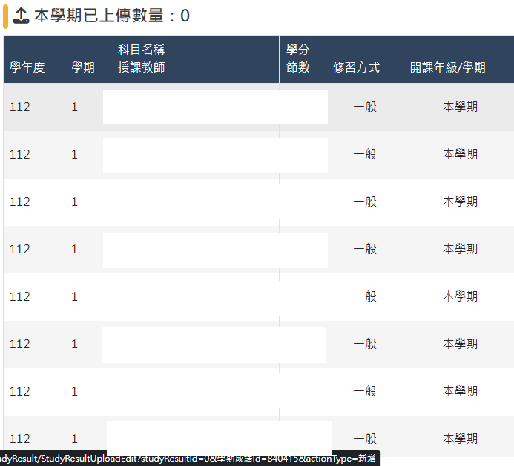

數學
超速人
4
113
英文
英英美代子
113
4
點選『新增』開始上傳
可新增數量1

Slide 46
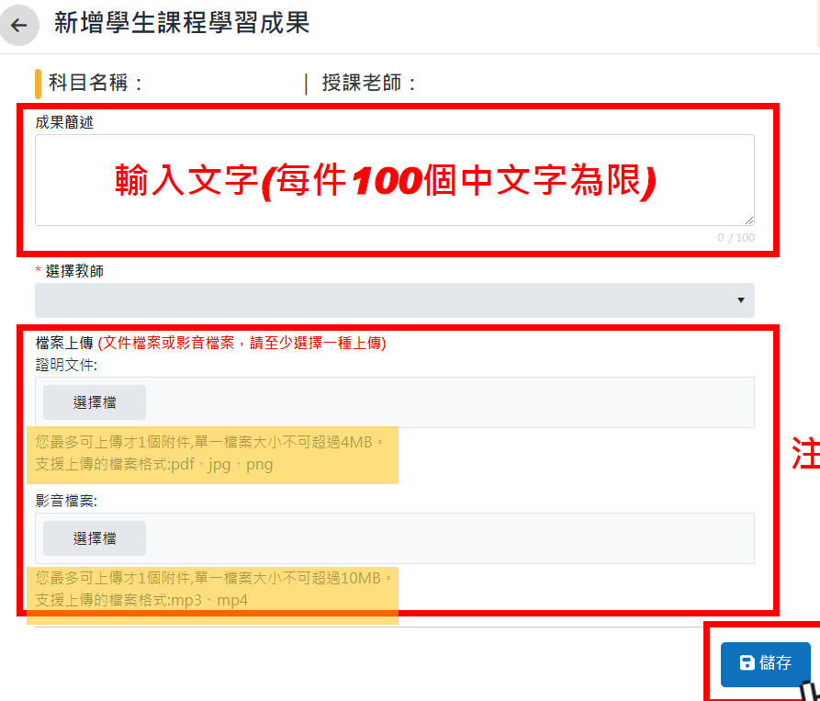
成果簡述100字
pdf、jpg、pnp
不可超過4MB
Mp3、mp4
不可超過10MB
記得按儲存

Slide 47
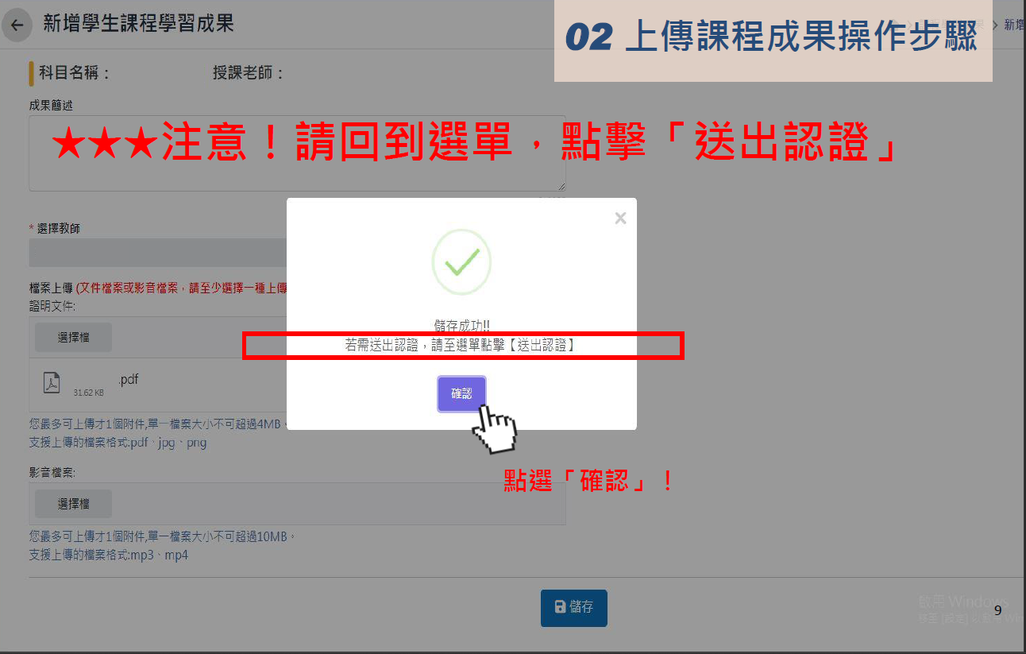
★★★重要
要送出認證，請至選單點擊”送出認證”

Slide 48
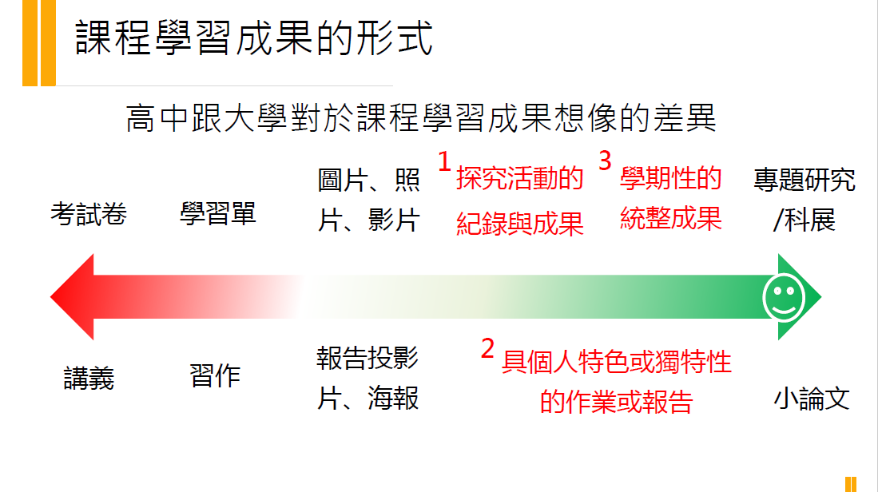
五顆

Slide 49
德光針對專題研究的安排
高二上學期--
專題寫作表達一：1學分。
A：探索主題：找到你(妳)想投入的領域。
高二下學期--
專題寫作表達二：1學分。
自主學習：1學分。
A：深入主題：呈現學生的規劃能力、 執行能力、反省能力。
這是推甄大學校系的重要作品

Slide 50
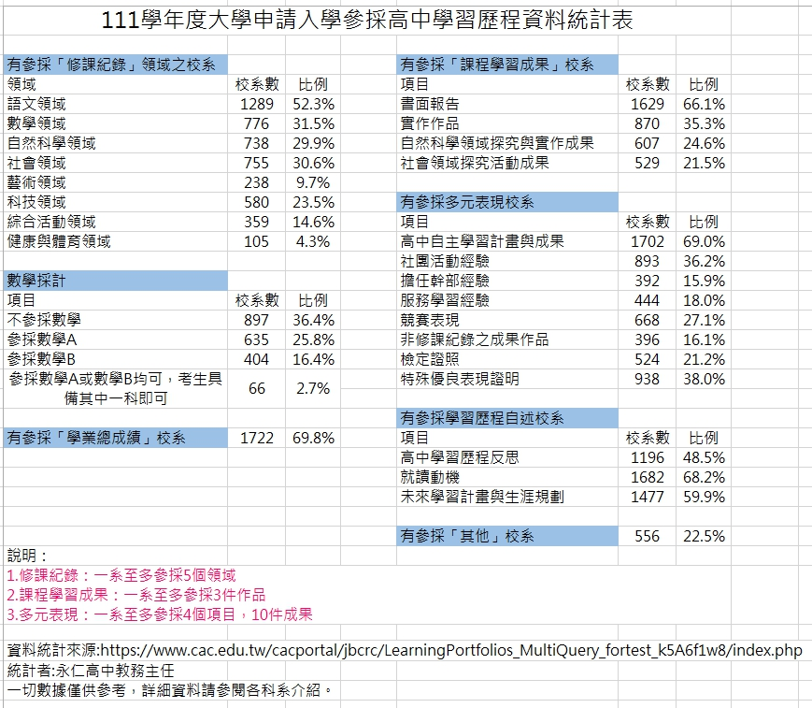
大學申請入學參採高中學習歷程資料統計表

Slide 51
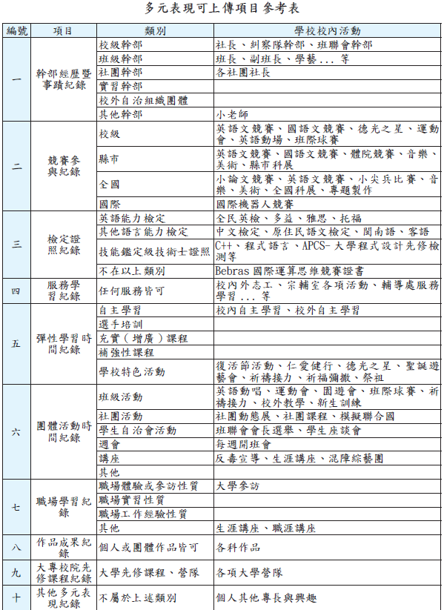
多元表現可上傳項目參考表

Slide 53

發掘孩子的能力、興趣
配合心理測驗：
性向測驗、興趣量表、學系探索量表。
除了學科成績，留意孩子的其他優秀能力，適度讓孩子發展自己的各種才能。
關注孩子每學期上傳的學習歷程資料：「課程學習成果」與「多元表現」。

Slide 54
親子溝通：您可以這樣做
高中是”練習長大”的時間，用溝通對話代替單向指責，長大負責任也是要練習的，練習當然也會失敗，那就再練習，如果一味指責、情緒對抗，其實無濟於事，陪伴孩子一起面對挫折，讓孩子感受到家長是背後的關懷力量，對親子關係一定有很大的好處。
長大的過程，還是需要規則，請與孩子好好討論睡覺的時間、手機的使用、人際關係的界線。

Slide 55
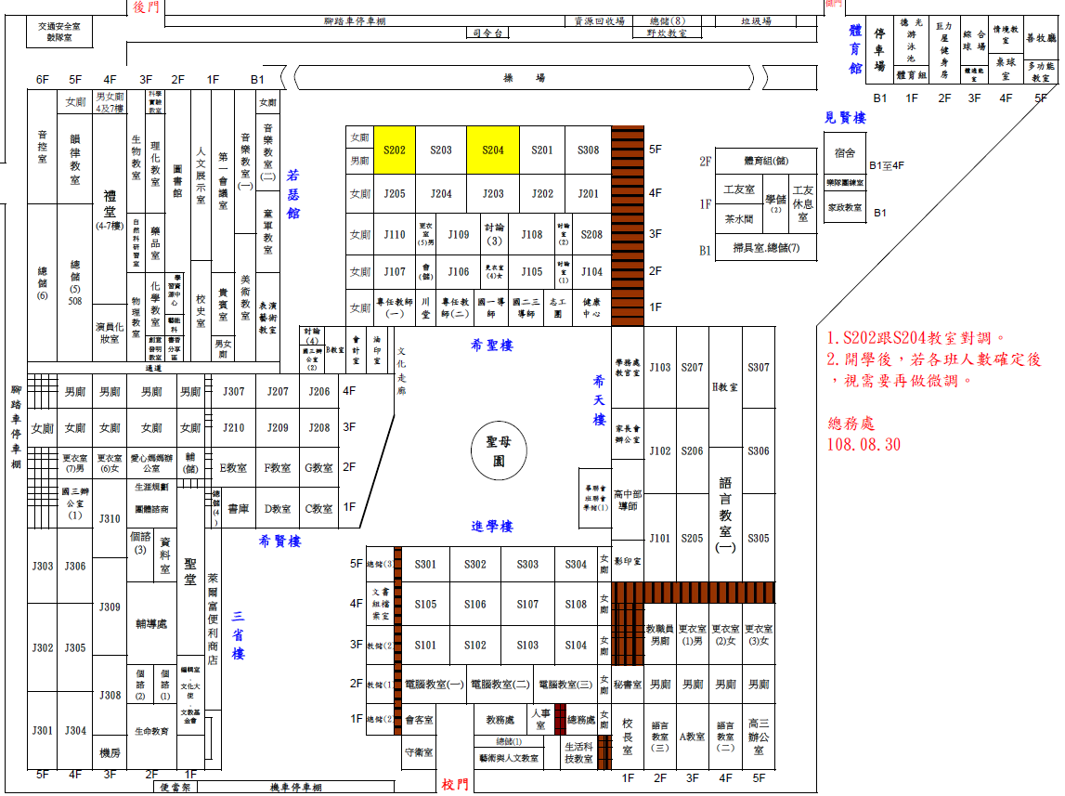
S105.S106.S107.S108.
S101.S102.S103.S104.
德光街校門

Slide 56
感謝聆聽

